Slide 1
Рекламное приложение для ГАПОУ ОНТ Им. В.А. Сорокина

Slide 2
Главный разработчик: Романов И.В.
Помощник разработчика: Краснощёков Д.Д.
Открой для себя мир знаний и возможностей с нашим приложением на андроид! Узнавай о профессиях, смотри наших преподавателей в действии, ищи информацию о специальностях и делай шаг к своему будущему в нашем техникуме. Образование - это ключ к успеху, а мы поможем тебе его открыть. Скачивай наше приложение прямо сейчас и стань лучше вместе с нами!

Slide 3
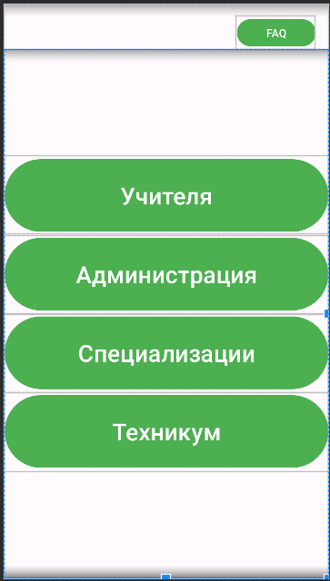
Главное окно

Slide 4
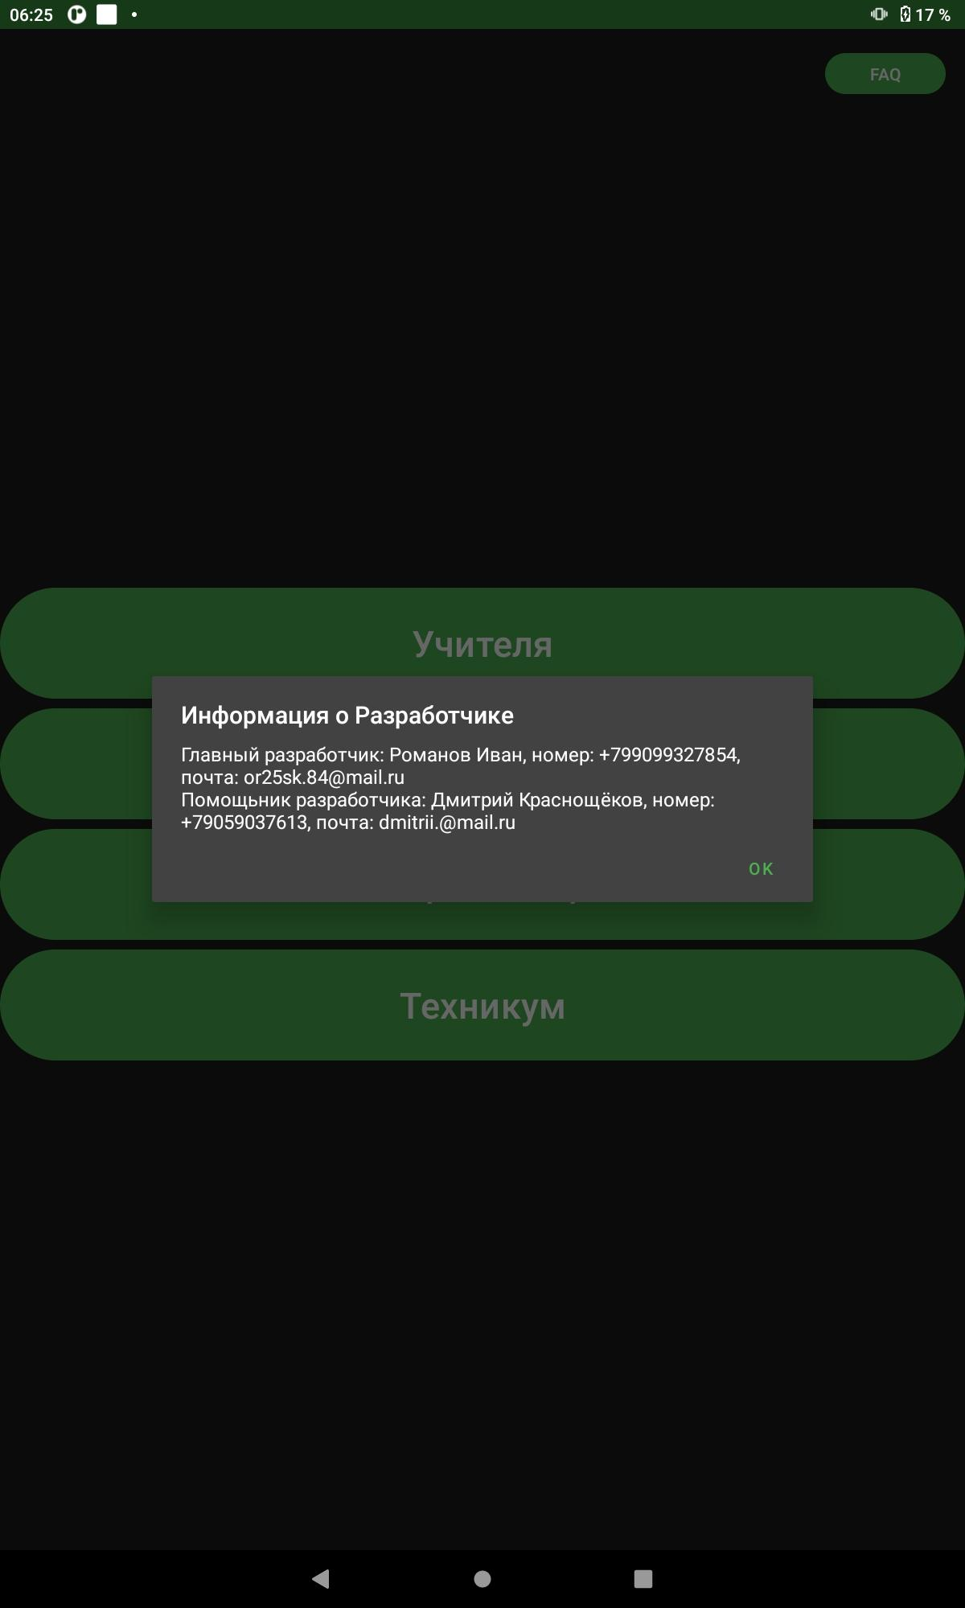
Кнопка “FAQ”

Slide 5
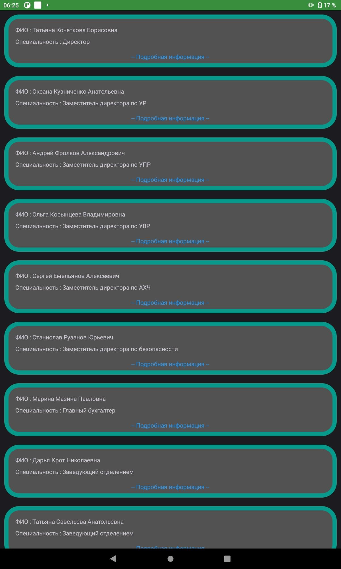
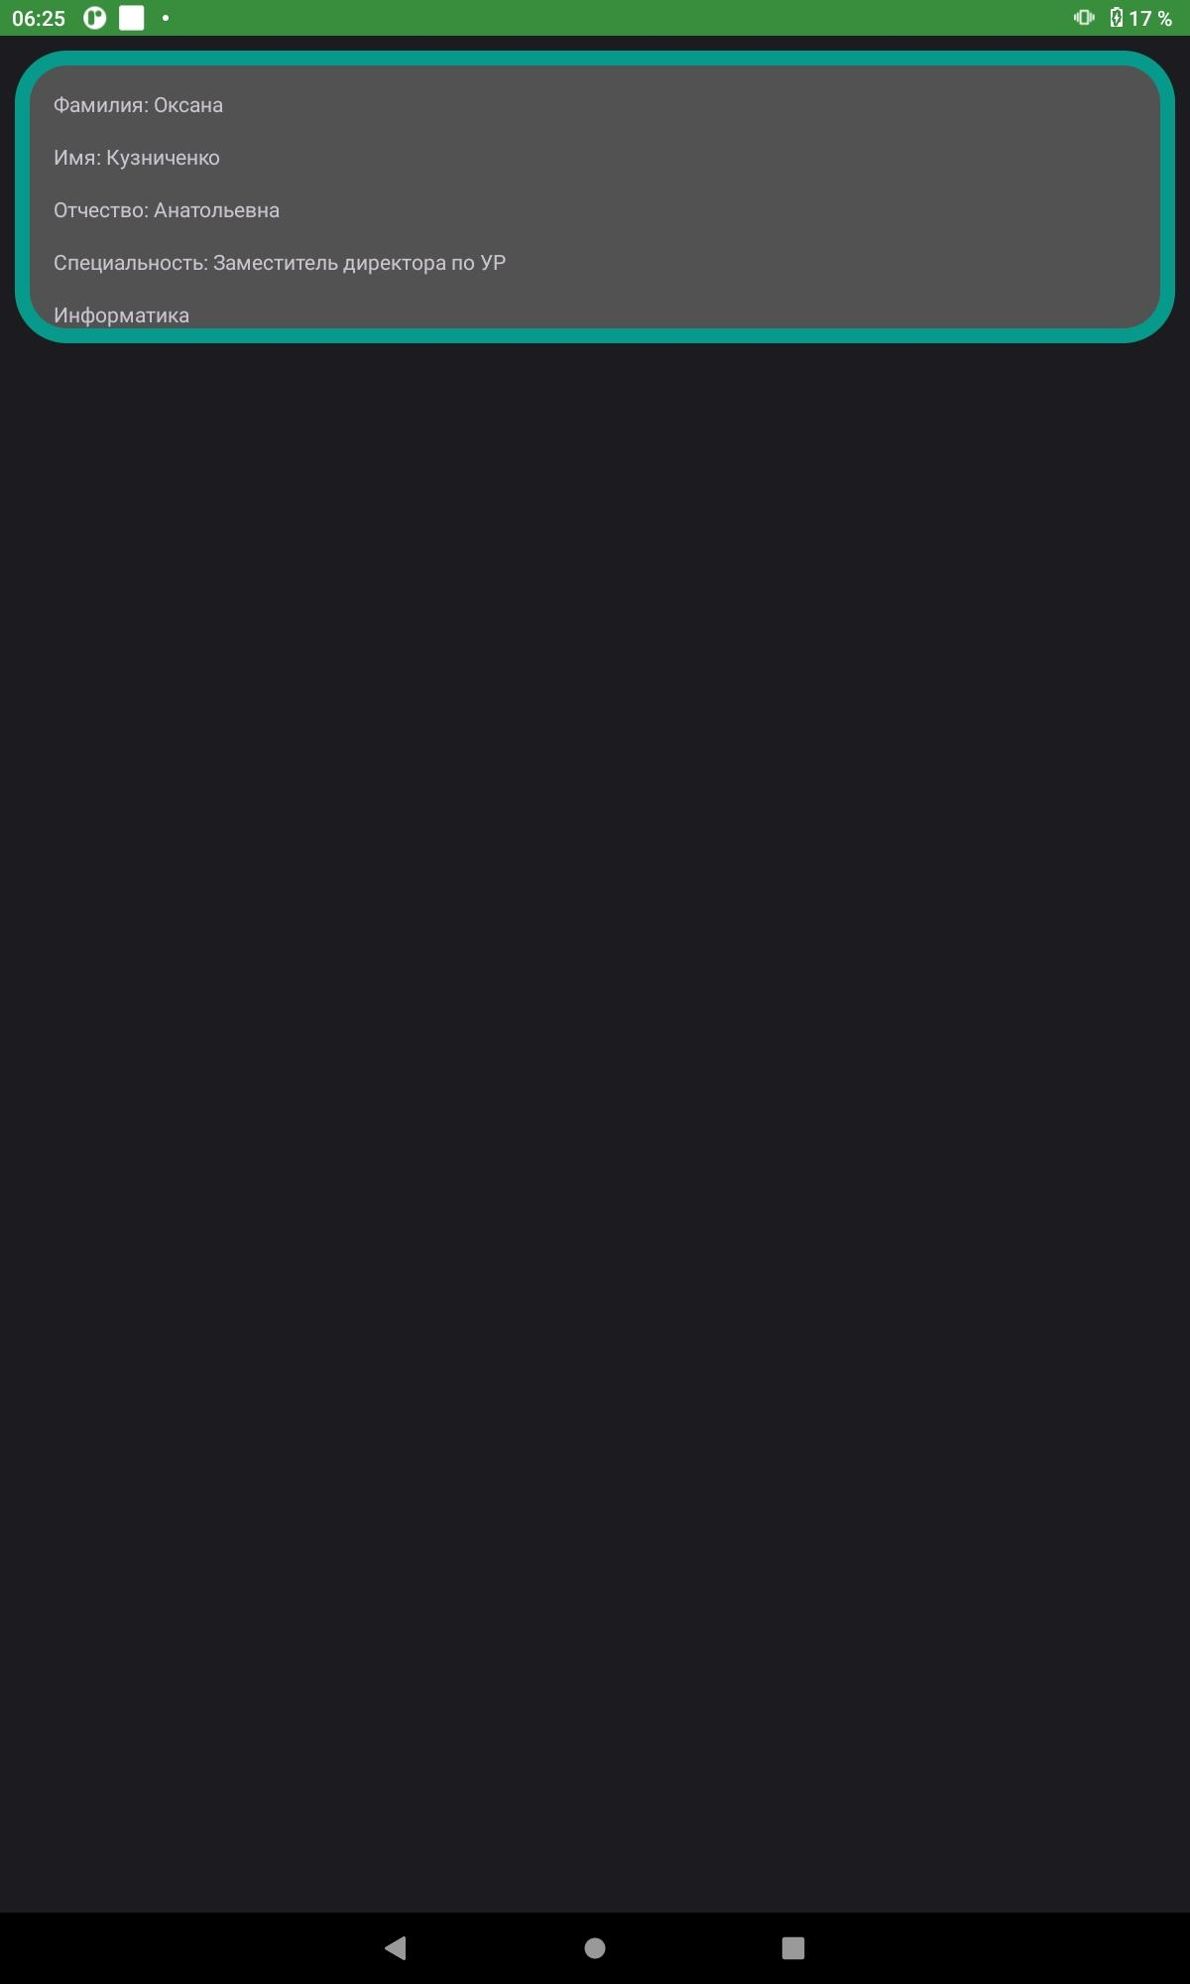
Кнопка “Учителя”

Slide 6
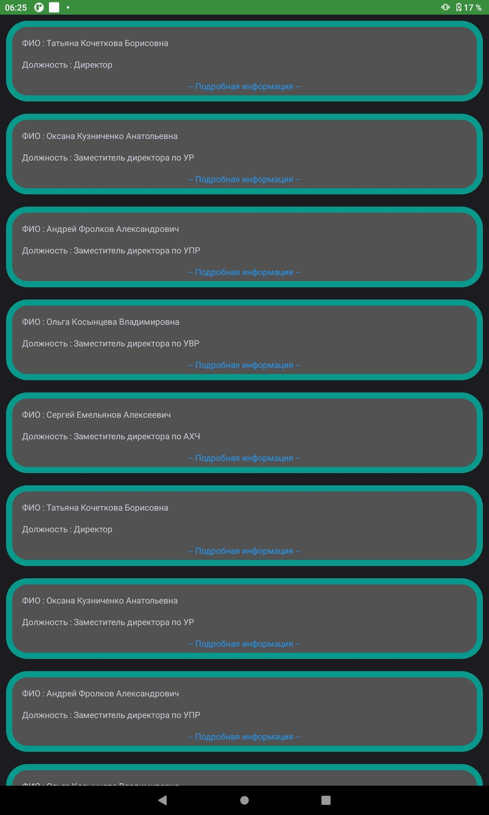
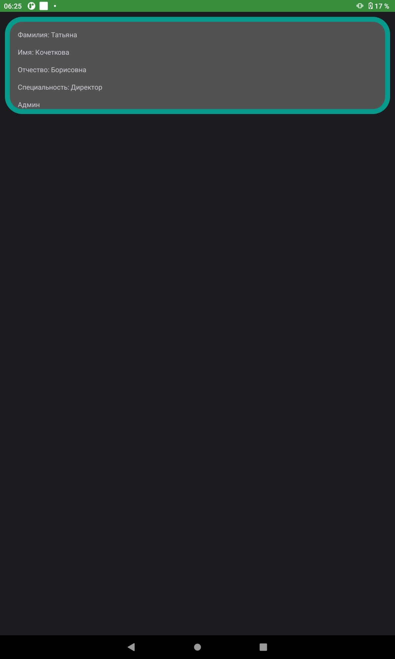
Кнопка “Администрация”

Slide 7
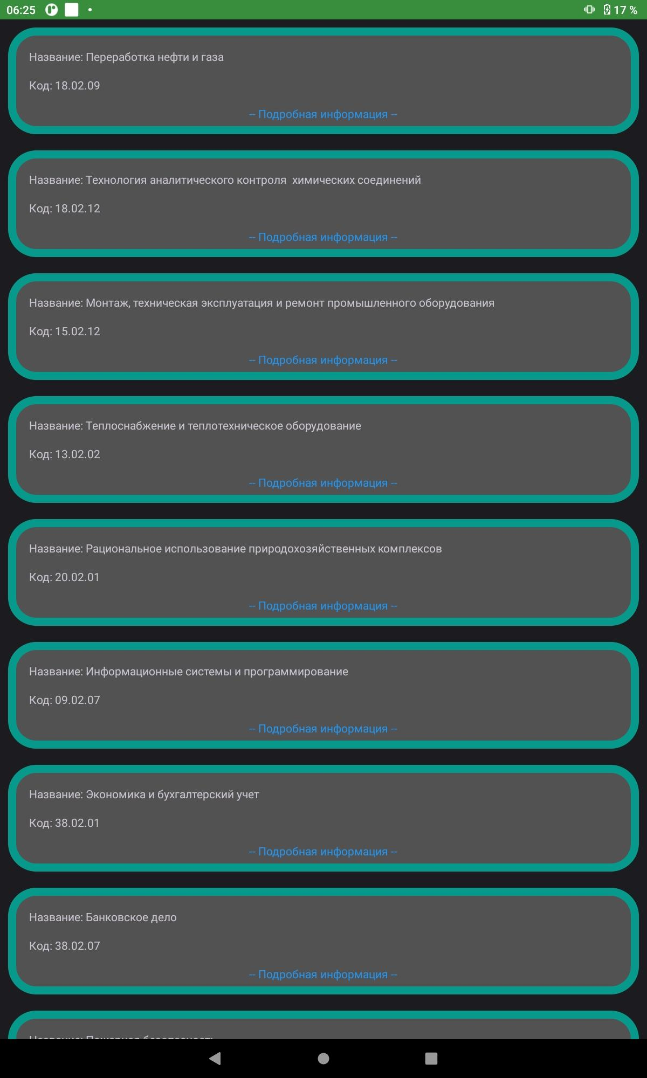
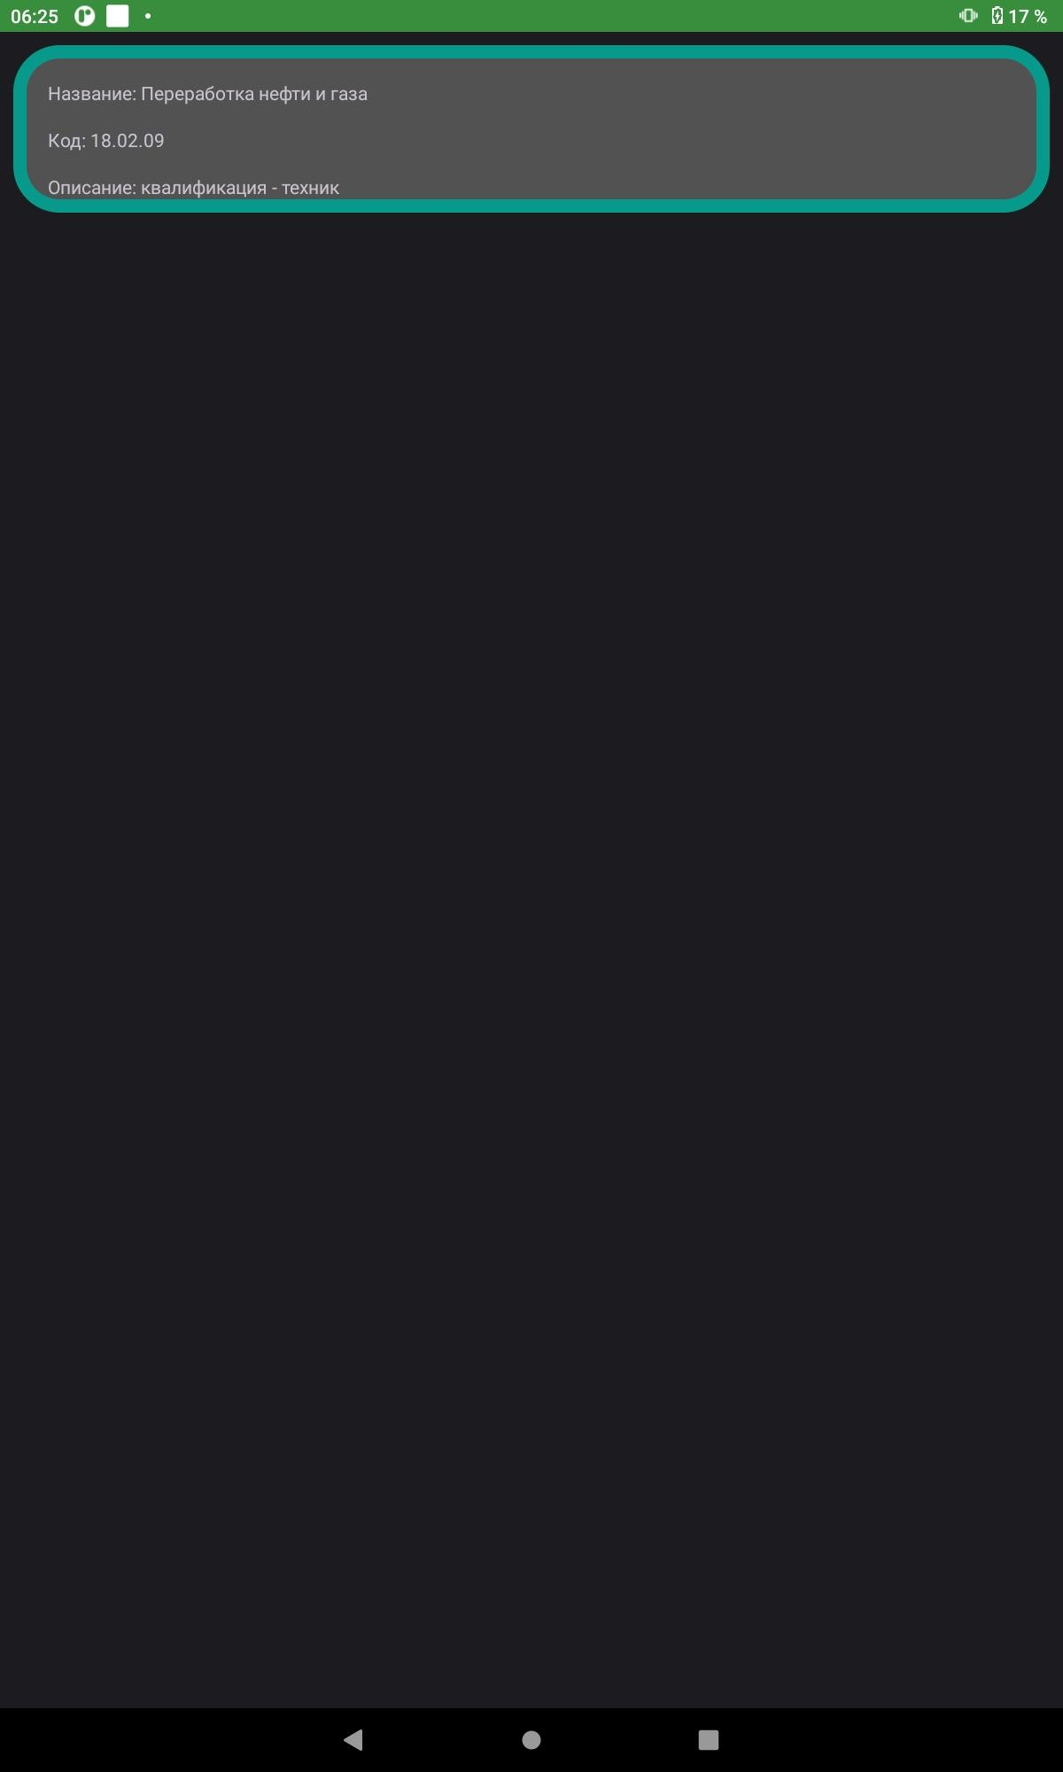
Кнопка “Специализации”

Slide 8
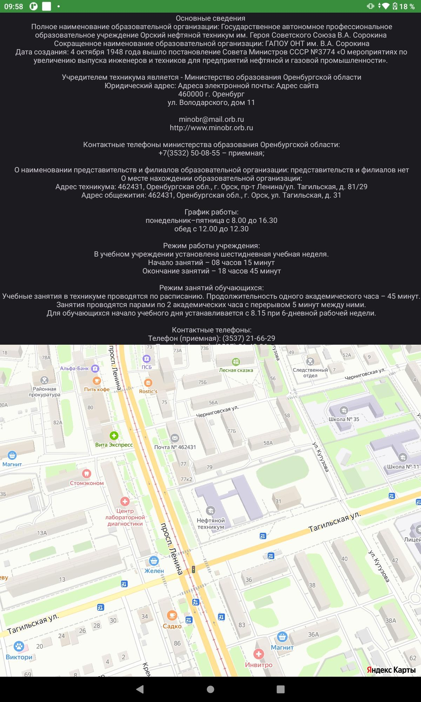
Кнопка “Техникум”

